Slide 1
ANEMİDE LABORATUVAR
Doç. Dr.Meltem Kurt YÜKSEL
AÜTF Hematoloji BD
2015

Slide 2
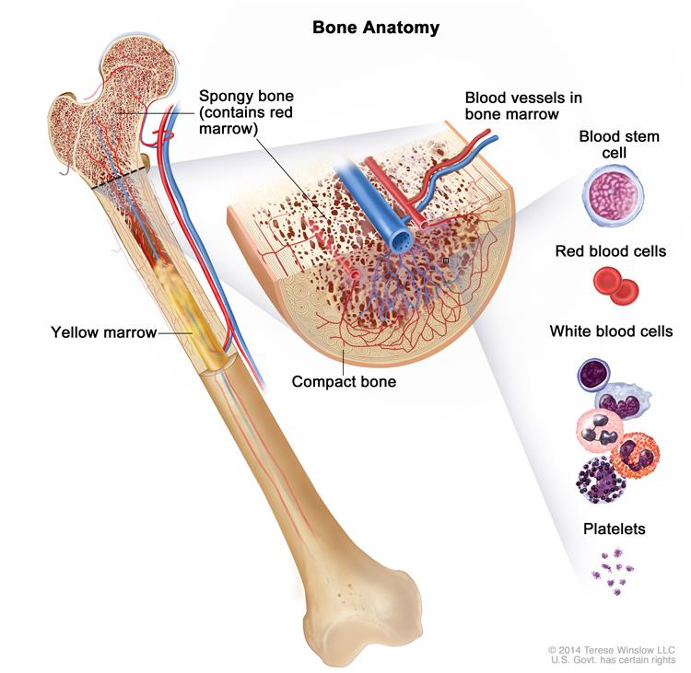

Slide 3
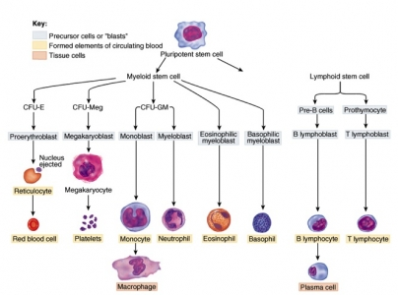
HEMATOPOEZ

Slide 5
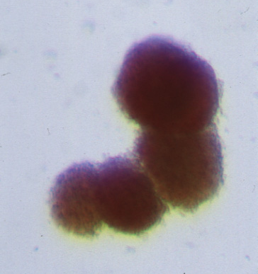

Slide 6
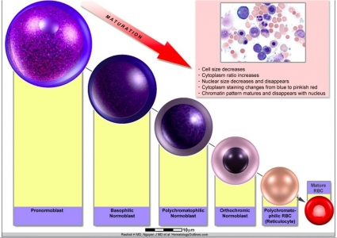

Slide 9
Laboratuvar Tetkikleri
Tam kan sayımı
Retikülosit sayımı
Periferik yayma
Coombs testleri
Hemoglobin Elektroforezi
Osmotik Frajilite Testi
Biyokimyasal testler : Haptoglobulin, LDH, Bilirubin, Ferritin, B12, Folikasit
Kemik iliği aspirasyon ve biyopsisi
Akım sitometrik inceleme (PNH)
Genetik Testler(Fanconi AA DEB testi)

Slide 10
1 Tam kan sayımı

Slide 11
Otomatik Kan Sayımı
Otomatik Kan Sayımı,
Kandaki şekilli elemanlar ile ilgili olarak yapılan pek çok ölçümün birlikte değerlendirildiği bir test grubudur
Hemogram, kan profili, hematoloji profili
eş anlamlı kullanılan terimlerdir

Slide 12
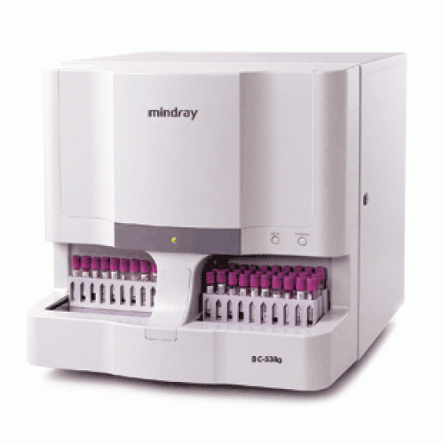
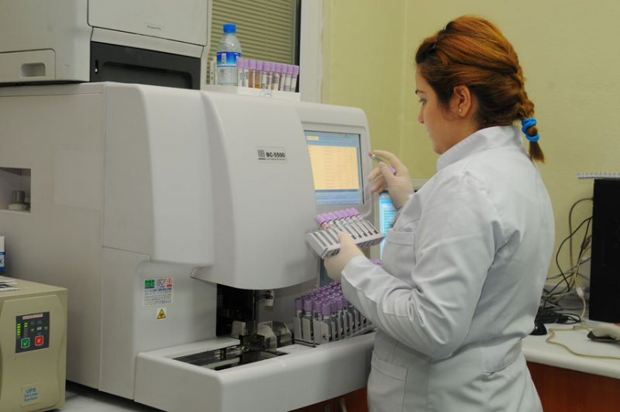

Slide 13
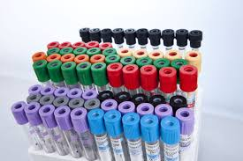

Slide 15
Eritrosit ve Trombositlerin Ölçüm Alanından Geçmesi
Dilüent ile uzaklaştırılan hücreler
+
-
RBC
PLT
Osiloskoptaki görüntü
Ölçüm Alanı
Dilüent akışı

Slide 16
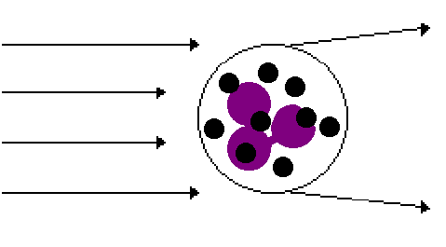
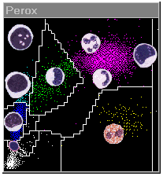
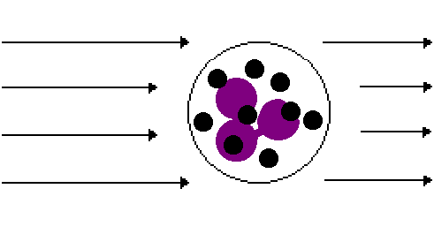
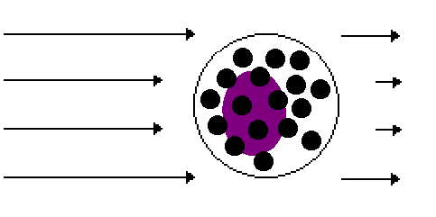
Peroksidaz Yöntemi
Sinyallerin sekme şiddeti
hücrelerin hacmini belirler
Absorbsiyon peroksidaz aktivitesini ölçer
Orta derece peroksidaz aktivitesi daha az ışık absorbe ederken
Yüksek peroksidaz aktivitesi olanlar daha çok absorbe ederler

Slide 17
Rutin kan testleri
Otomatik kan sayımı
Retikulosit sayımı
Periferik yayma
Eritrosit sedimentasyon Hızı (ESR)
Yukarıdaki testlerin tümü Merkez Laboratuvarında çalışılmaktadır

Slide 19
Tam Kan Sayımında Ölçülen Parametreler

Slide 20
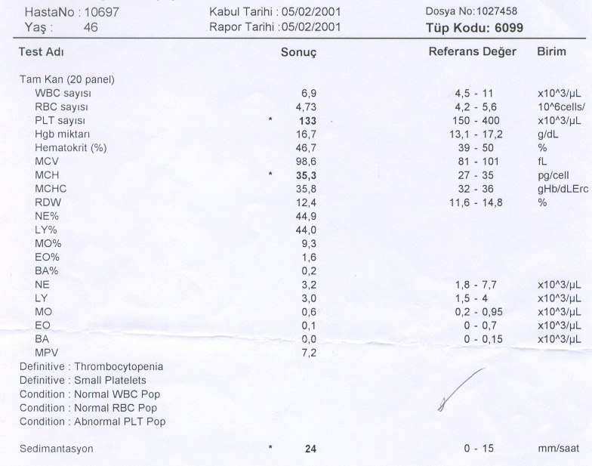
Hücre Sayımları
Eritrosit Değerleri
Lökosit
Değerleri
Uyarı Mesajları

Slide 21
Hemoglobin Ölçümü
Eritrositler özel bir solusyon ile parçalandıktan sonra
açığa çıkan hemoglobin “Spektrofotometrik” olarak
ölçülür.
E: 13,5-18 g/dl K: 12-16 g/dl

Slide 22
Hematokrit Ölçümü
Kan örneğindeki eritrositlerin hacminin total hacime olan oranıdır (%).
Optik sistemlerde direkt olarak ölçülebilir
Empedans yönteminde indirekt olarak eritrosit
sayısı ve eritrosit hacmi üzerinden hesaplanır.
[OEH (fL) x RBC (10¹²/L)]/10
E: % 42-%50 K: % 36-%45

Slide 24
2 Retikülosit sayımı

Slide 26
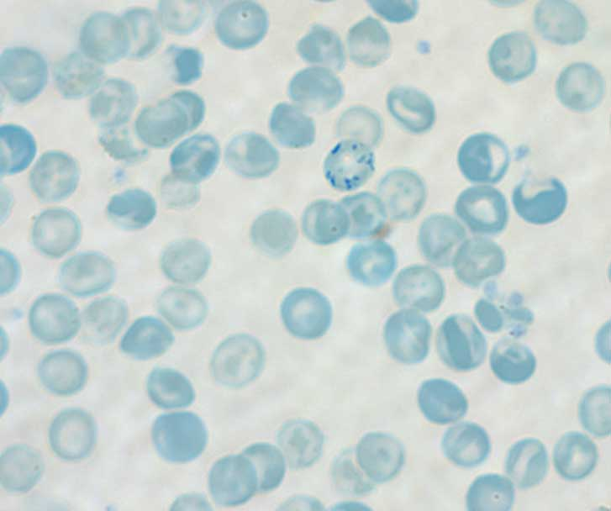

Slide 27
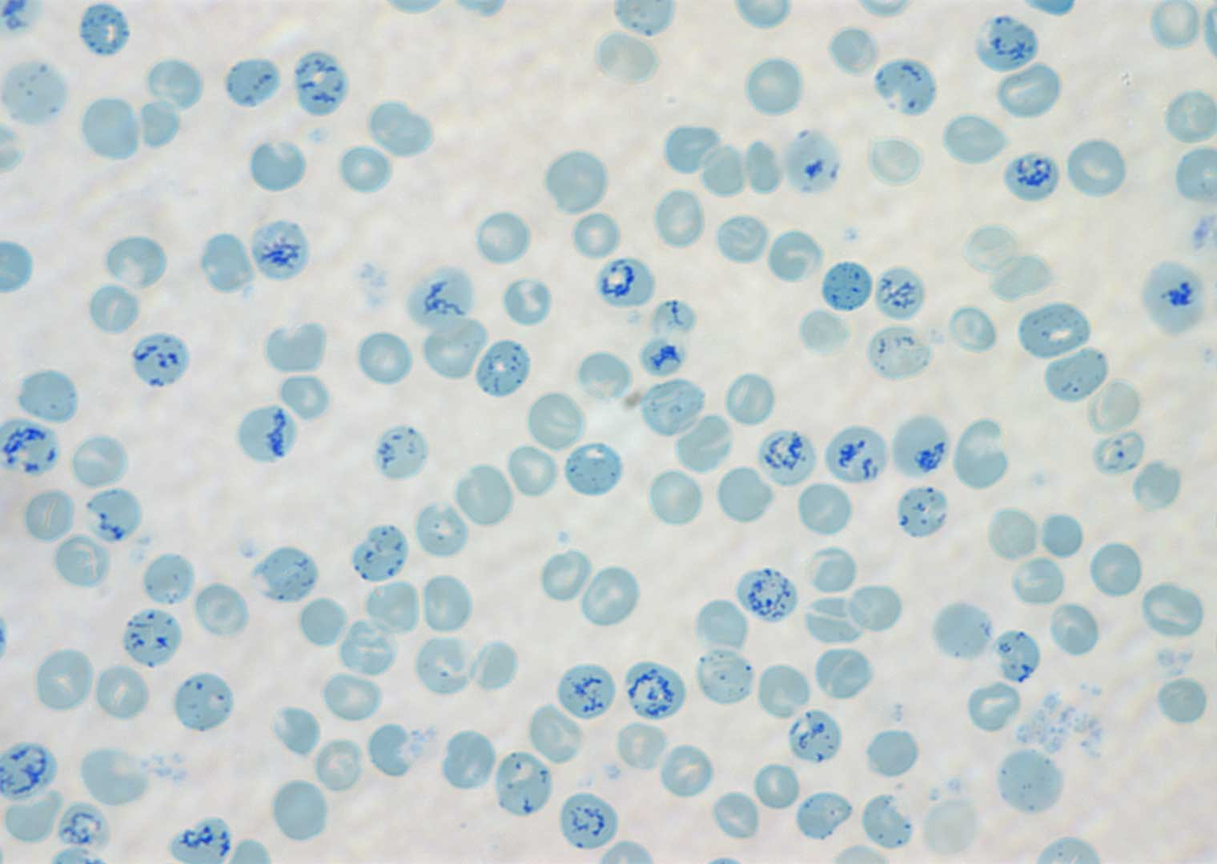

Slide 28
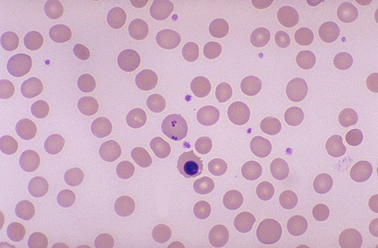

Slide 29
3 Periferik Yayma

Slide 30
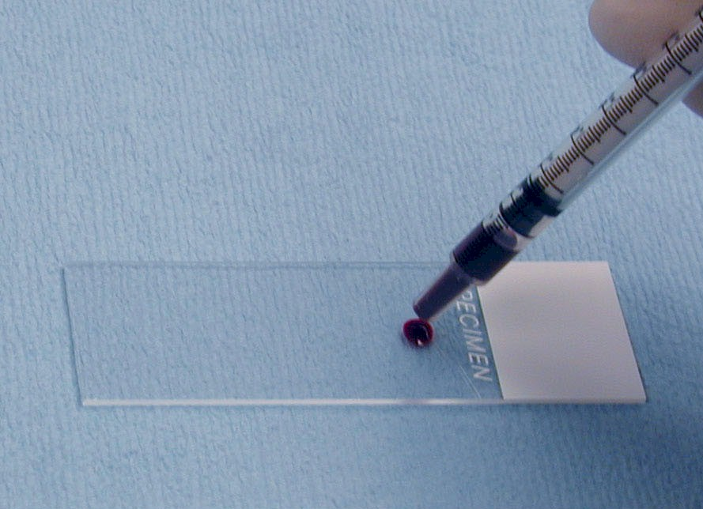
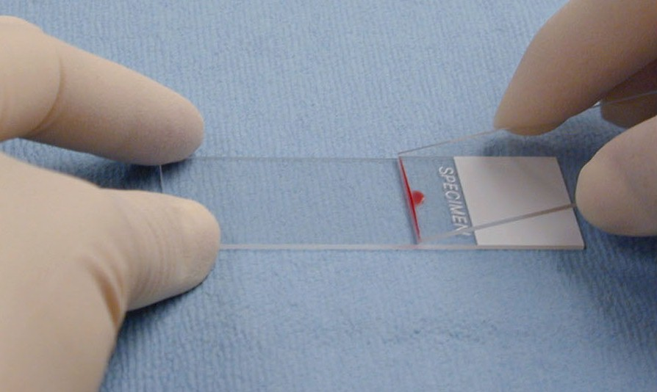
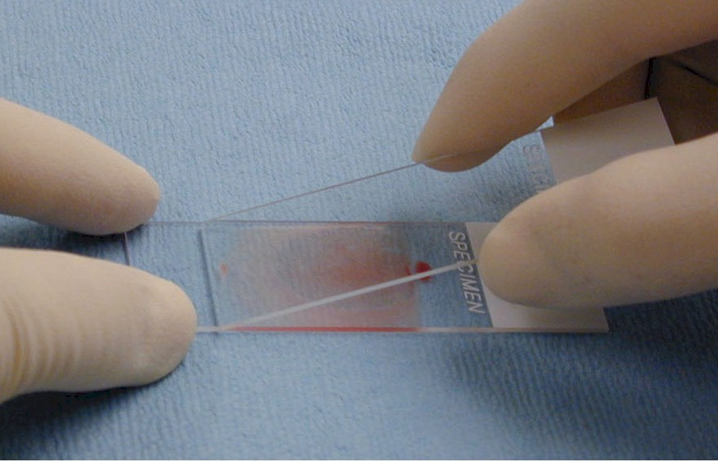
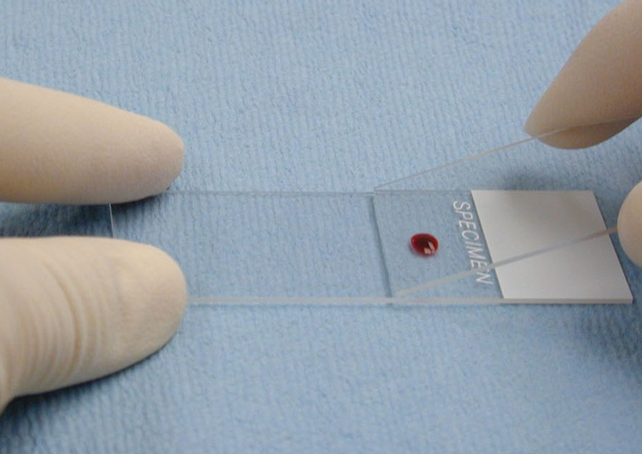
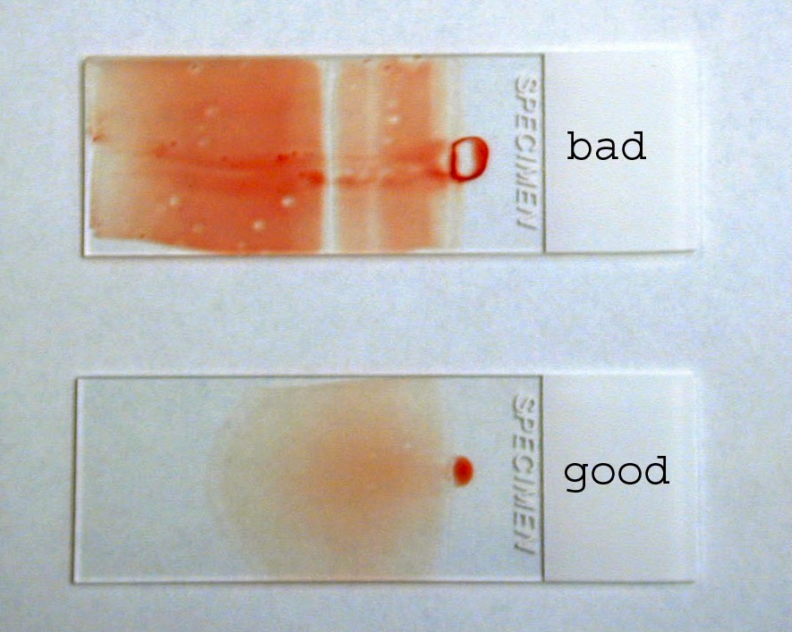
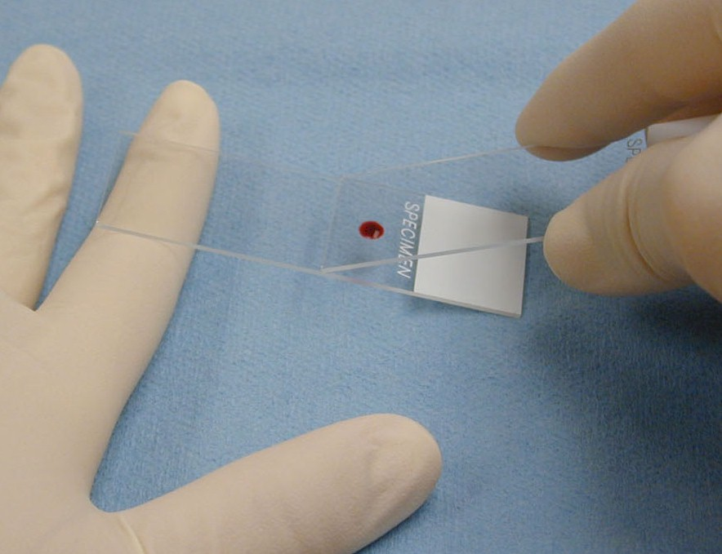
1
Periferik Yayma Hazırlanması
Kötü
İyi

Slide 31
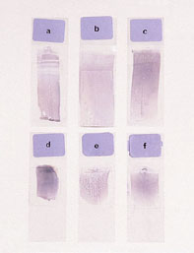
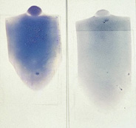
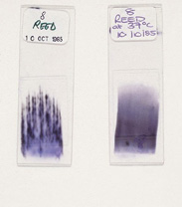
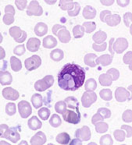
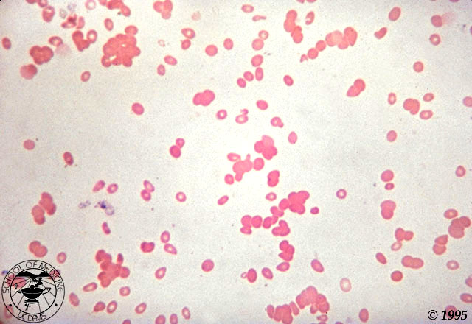
Kalın
Uygun
İstenen yayma kalitesi
Soğuk Aglutininler +
Kriyoglobulin

Slide 32
İncelenecek alan
1
4
1
1
3
7
5
2
6
Örnek
uygulama noktası

Slide 33
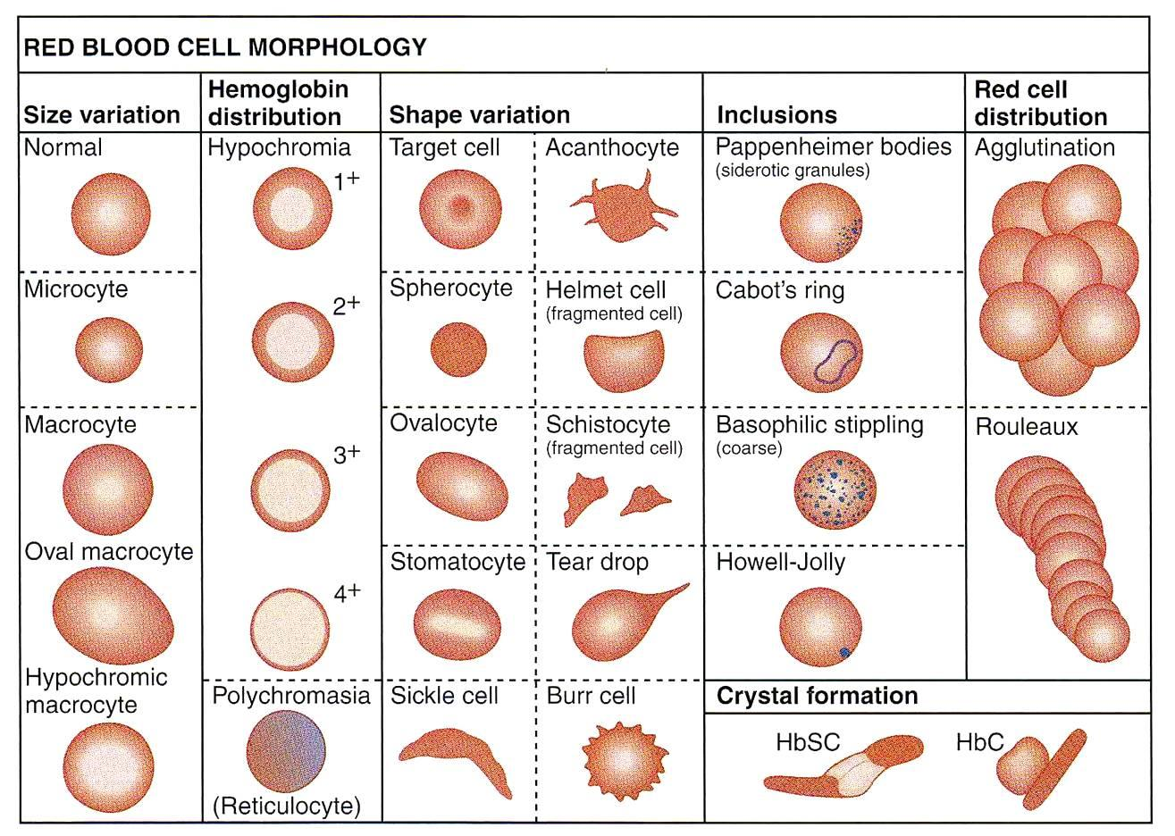

Slide 34
ANEMİ

Slide 36
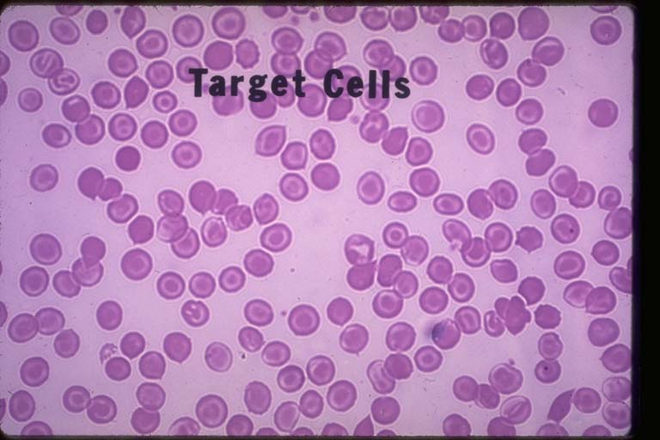
Hedef Hücreler

Slide 37
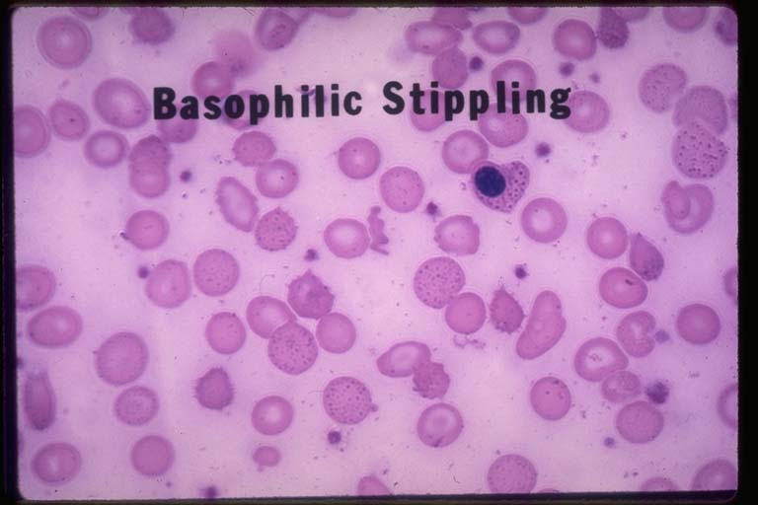
Bazofilik noktalanma (B-Talasemi!!!)

Slide 38
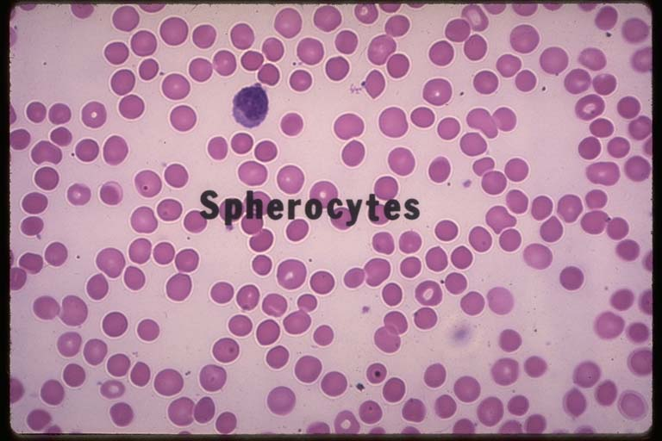
Sferositler

Slide 39
4 Coombs Testleri

Slide 40
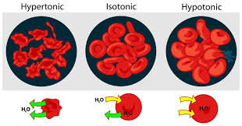
HEMOLİZ

Slide 41
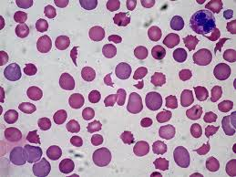
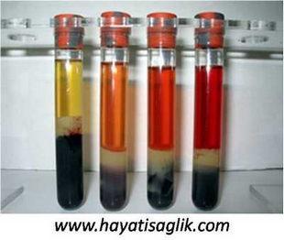

Slide 42
Tanım

Slide 47
5 Hemoglobin Elektroforezi

Slide 48
Hemoglobinopatiler
Yapısal farklılık gösteren bir Hb varlığı
Ör: HbS, HbC, … Genellikle nedeni globin zincirindeki bir amino asidin değişimi ile sonuçlanan gen mutasyonları
Normal HbA sentezinde yetersizlik
Ör: Talasemiler (Alfa, beta). Sentez bozukluğu hangi zincirde ise hastalık o isim ile anılır.
HbF nin beklenen zamanda azalmaması (çok nadir)
HbF, Normalde 6.ayda %8, 12.ayda %5 in altına iner . Genetik bir bozukluğa bağlı bu değerler azalmayabilir. Sadece HbF varsa belirti vermeyebilir, eşlik eden bir başka anormal Hb varsa belirti verir

Slide 49
Hemoglobin Tipleri
Hemoglobin Tip
Hgb A1—%92---------
Hgb A2—%2,5--------
Hgb F — <%1---------
Hgb H ------------------
Bart’s Hgb--------------
Hgb S--------------------
Hgb C-------------------
Globin Zincirleri
α2β2
α2δ2
α2γ2
β4
γ4
α2β26 ^{glu→val}
α2β26 ^{glu→lys}

Slide 50
Hgb bantlarının ve miktarlarının tesbit edilmesi
sellüloz asetat pH 8.6
Sitrat agar, sellüloz asetat pH 6.2
Kapiler elektroforez

Slide 51
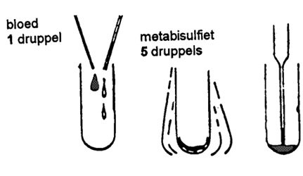
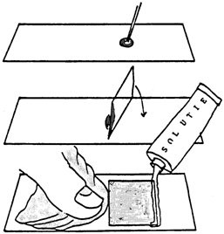
ORAKLAŞMA TESTİ
Kan örneği (tam kan )
Na-metabisulfite, 1% solusyon/ PBS (taze).
Düşük HbS oranları ve veya HbF varsa 2% solusyon kullanılır.
Solusyon hazırlanırken vortekslenmez nazikçe karıştırılır.
Lam, lamel yapıştırıcı hazırlanır
Reaksiyon tübünde 1 damla kan 5 damla reaktif karıştırılır
Karışımdan 1 damla lama koyulur, lamel ile kapatılıp yapıştırılır, hava almamalıdır
Yarım saat sonra 100 lük büyütmede değerlendirilir.

Slide 52
6 Osmotik Frajilite

Slide 53
Ozmotik Frajilite
Ozmotik frajilite: Eritrositlerin ozmotik strese karşı gösterdiği duyarlılığı gösterir
Eritrositler giderek azalan yoğunlukta tuz solusyonları ile muamele edilir.
Normal eritrositler hipotonik ortamda şişer ve sonunda sferikleşip, hemoliz olurlar.
(0,45-0,50g/dL de başlar, 0,3-0,33g/dL de tamamlanır)
Sferositler daha az hipotonik ortamlarda hemolize uğrar Eğri sola kayar.

Slide 54
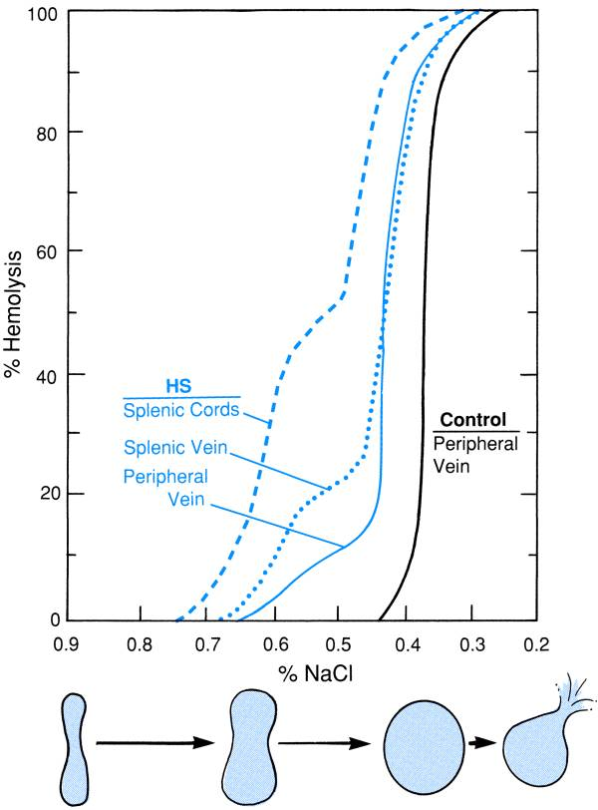
Ozmotik frajilite testi
Normalde hemoliz başlar
Sferositozda erken başlar
Normal
Sferositoz
Sferositoz durumunda osmotik frajilite artar serum fizyolojik ile bile hemoliz görülebilir

Slide 55
7 Biyokimyasal Testler

Slide 56
Ferritin, Serum demir, demir bağlama kapasitesi, transferin saturasyonu
B12
Folik asit
LDH
Bilirubin
Haptoglobulin

Slide 57
8 Kemik İliği Aspirasyon İmprint İncelemesi

Slide 58
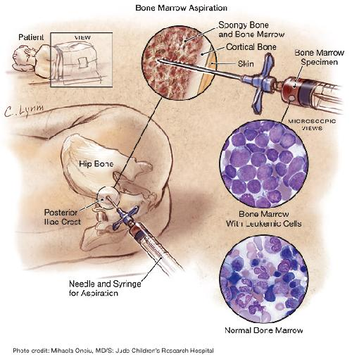

Slide 59
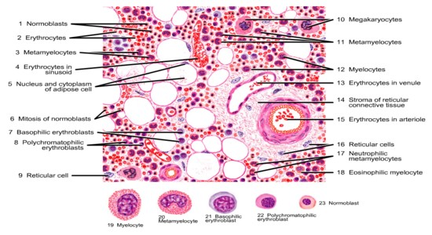

Slide 60
Normal Miyelogram
 | %
Blastlar | 0-5
Promiyelositler | 1-8
Miyelositler | 5-18
Metamiyelositler | 13-32
Nötrofiller | 7-30
Eozinofiller | 0-4
Basofiller | 0-1
Monositler | 0-5
Lenfositler | 3-17
Plazma hücreleri | 0-2
Megakaryositler | 0-1
Makrofajlar | 0-2
Proeritroblastlar | 1-8
Normoblastlar | 7-32
Miyelosit:Eritrosit seri oranı | 2:1-4:1

Slide 61
Kemik iliği (Kİ) ve Kİ Aspirasyon (KİA) Örneklerinde uygulanan rutin testler
KİA Wright (Wright-Giemsa) boyası (Merkez Lab)
Histokimyasal boyalar (Hematoloji Lab)
Akan Hücre Ölçer (FCM) incelemesi (Hematoloji Lab)
Moleküler testler (Hematoloji Lab, Genetik Lab)
Sitogenetik Testler (Genetik Lab)

Slide 62
Histokimyasal Boyalar
Miyeloperoksidaz (MPO)
Sudan Black B (SBB)
Naphthol AS-D chloroacetate esteraz (spesifik esteraz)
Alfa-naphthyl acetate esterase (non-spesifik esteraz, NSE)
Periodic acid-Schiff (PAS)
Asit Fosfataz, (AP)
Tartarat Rezistan Asit Fosfataz (TRAP)
Toluidin mavisi
Perl boyası
Lökosit Alkalen Fosfataz (LAP skoru)

Slide 63
9 Akım Sitometrik İnceleme

Slide 64
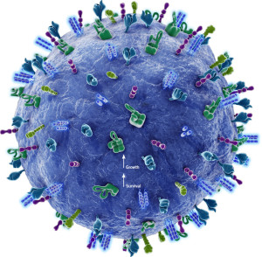

Slide 65
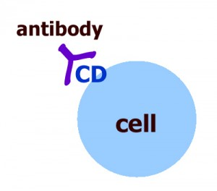
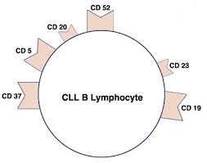

Slide 66
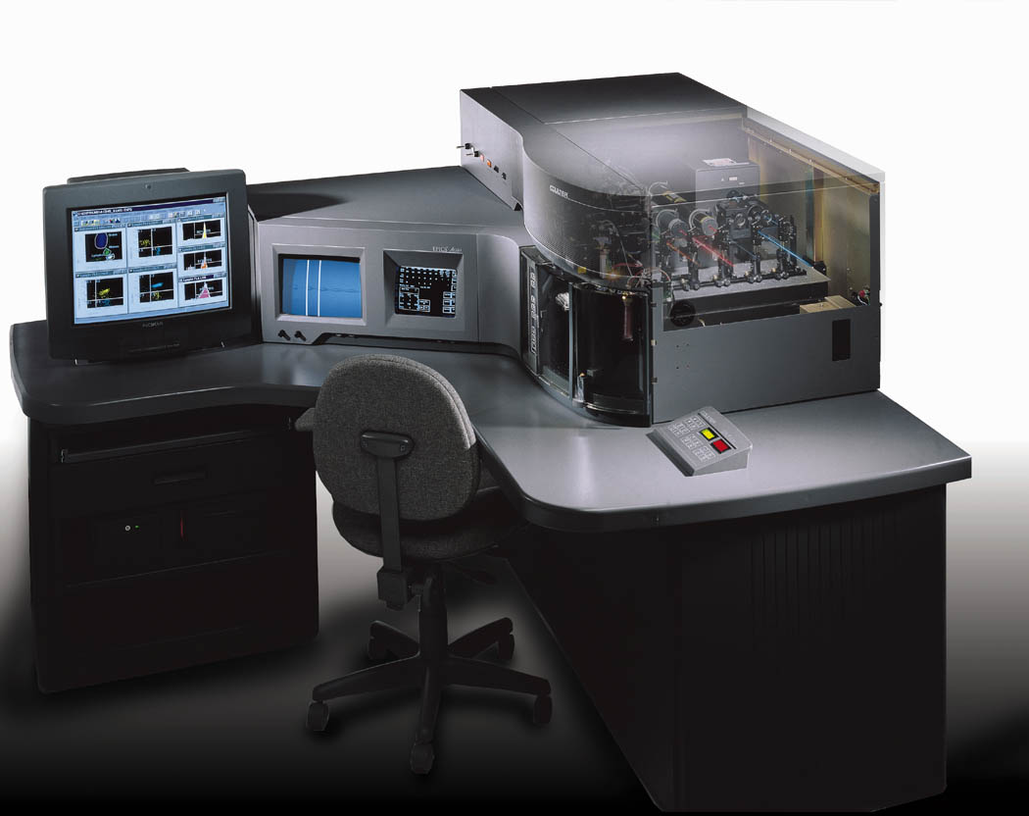
Akan Hücre Ölçer (Flow Cytometry; FCM)

Slide 67
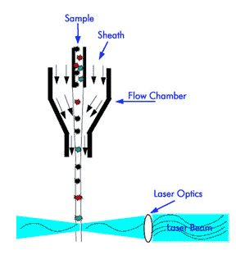
Optik Sistem
PMT 5
PMT 4
Sample
PMT 3
Dichroic
Flow cell
Filters
PMT 2
Scatter
PMT 1
Laser
Sensor
Bandpass
Filters

Slide 68
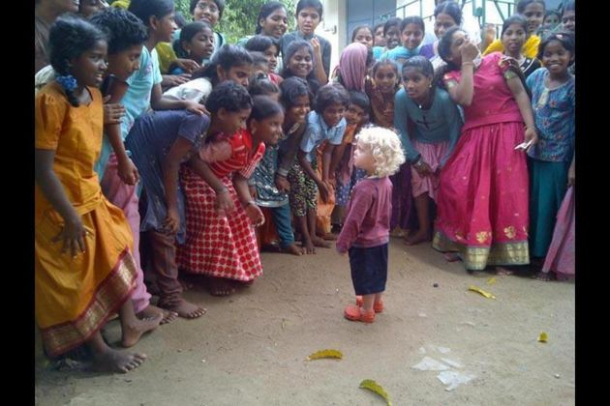
Farklı olanı bulma

Slide 69
Ölçülebilen Parametreler
DNA
sitokinler
RNA
yapısal elemanlar
enzimler
Adezyon
Reseptörler
Metabolik
RPCI
LFC
Courtesy of Jim Bender modifiye

Slide 70
10 Genetik Testler

Slide 71
Fanconi Aplastik Anemisi
DEB testi

Slide 73
Teşekkürler

